Slide 1
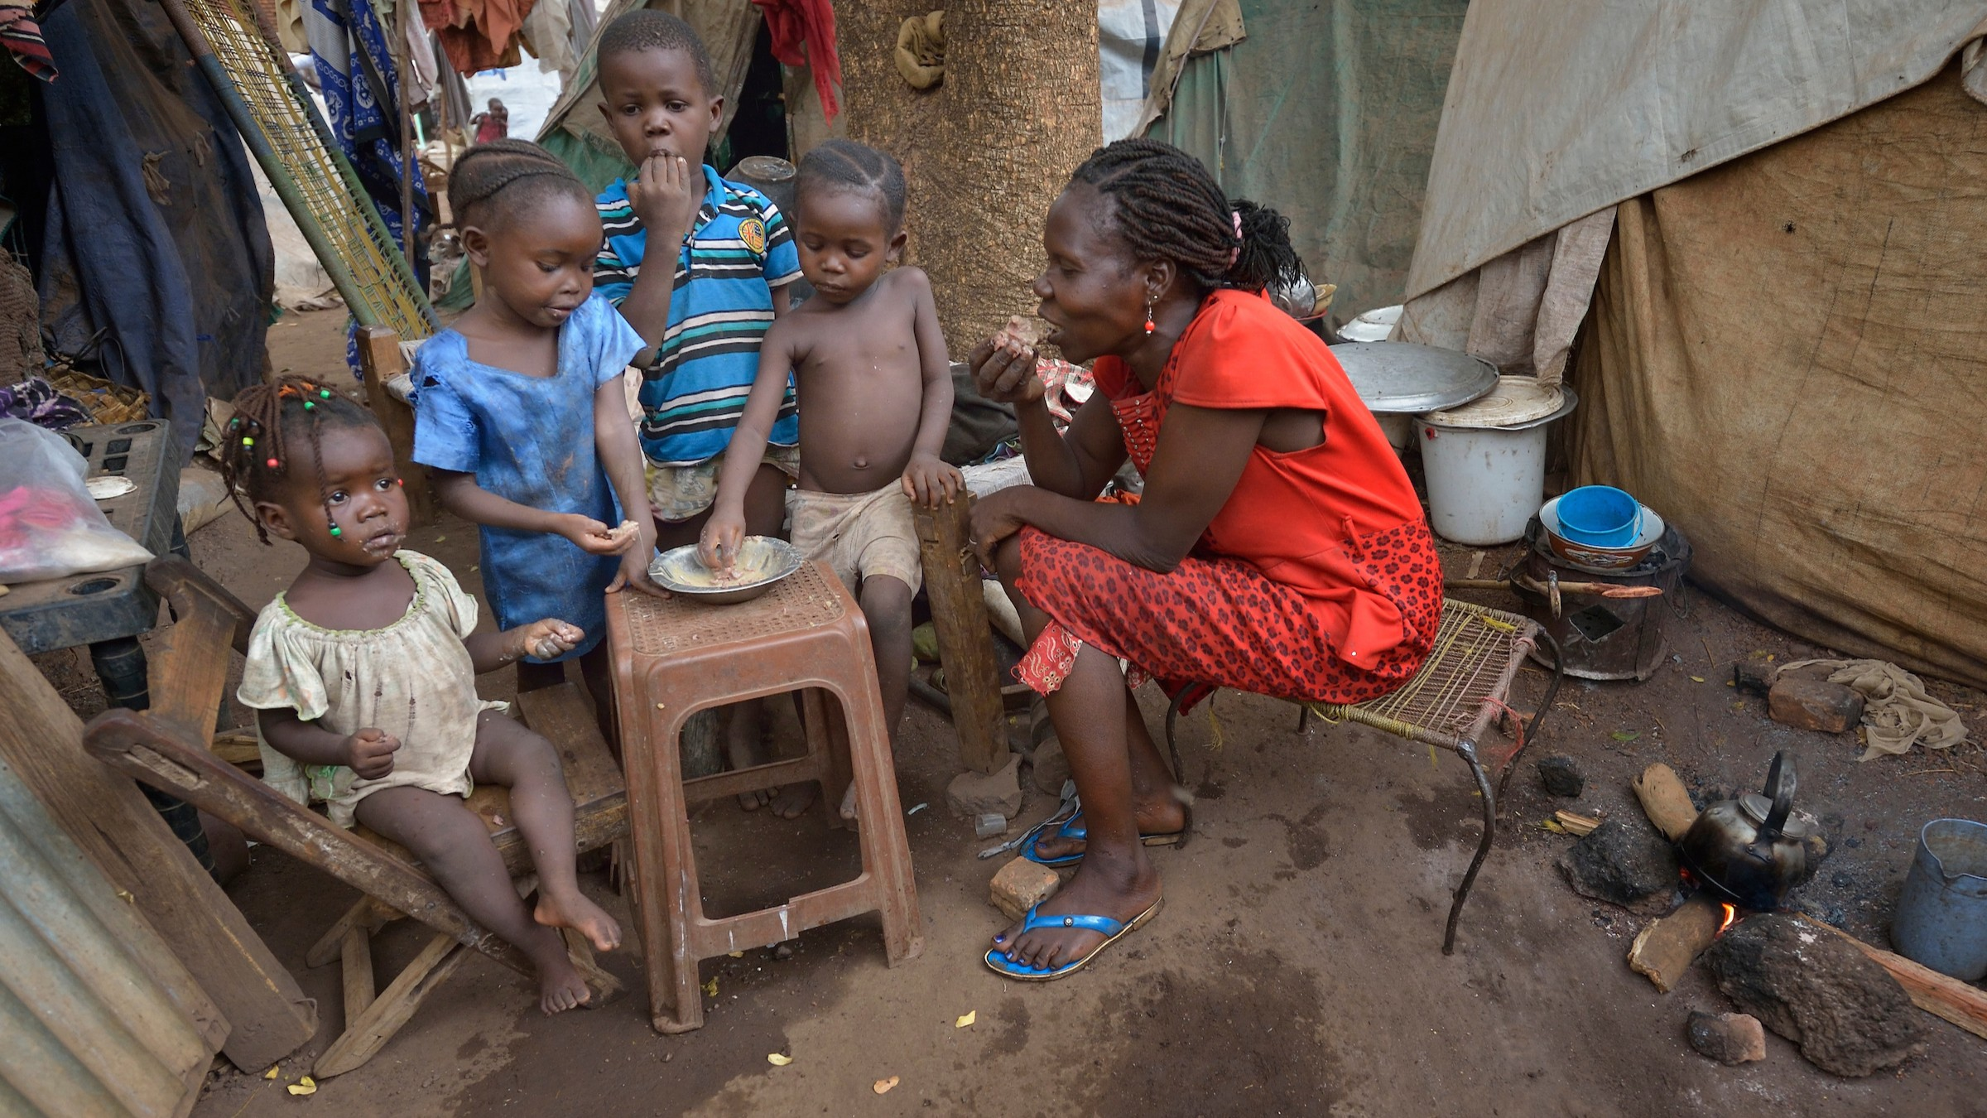
Tekst + afbeelding (L)
Noodhulp aan vluchtelingen uit Soedan

Slide 2
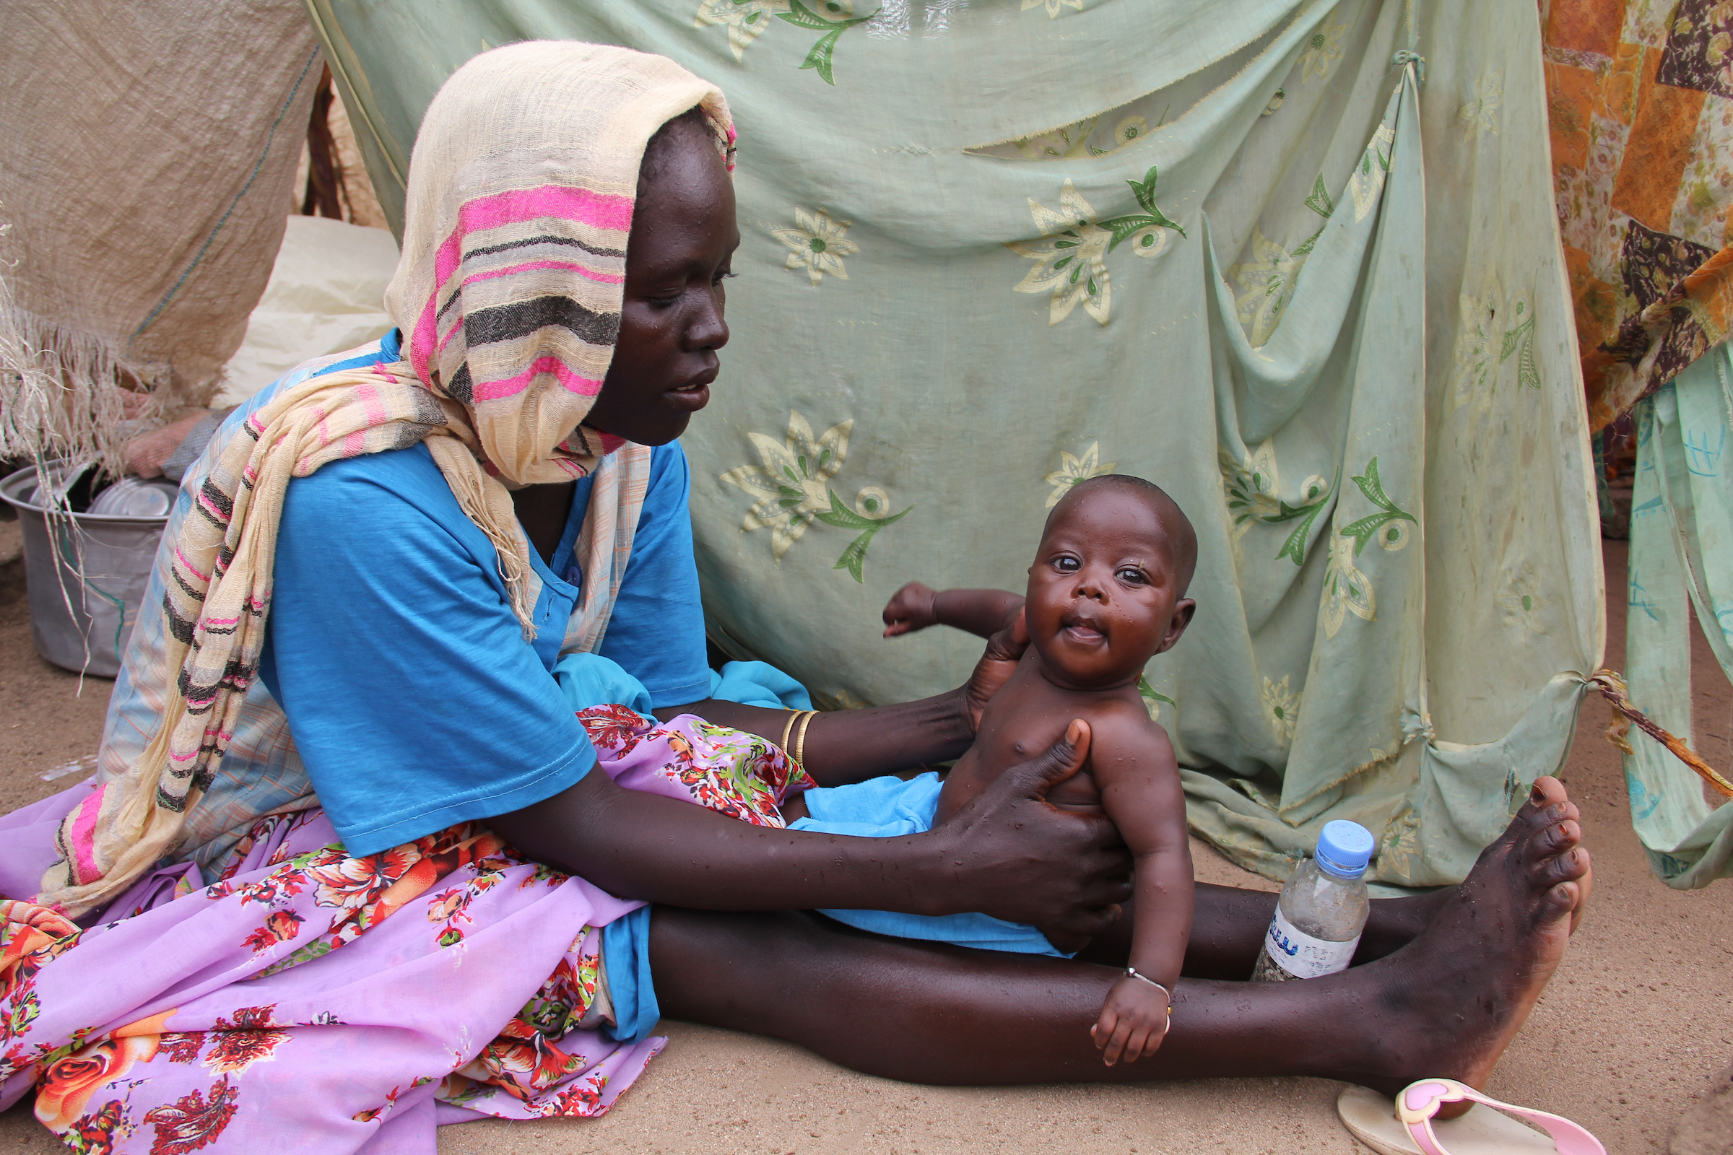
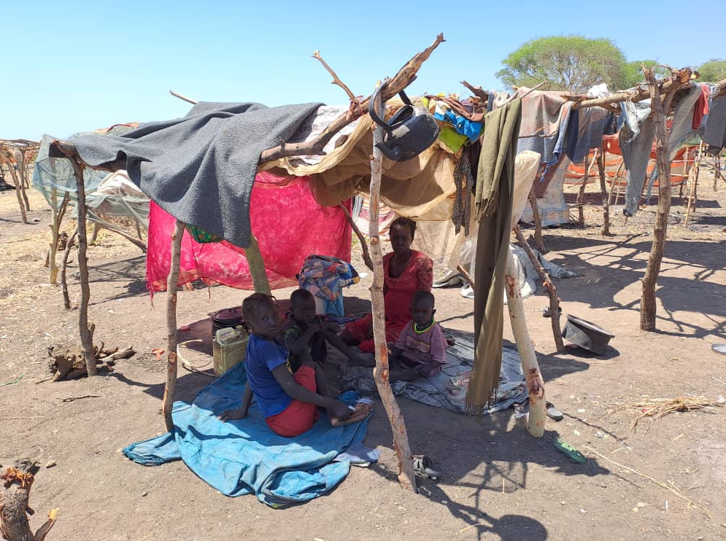
Sinds in april 2023 een burgeroorlog uitbrak in Soedan, zijn meer
dan 12 miljoen mensen op de vlucht in Soedan en 2 miljoen
naar buurlanden, zoals Zuid-Soedan. Een vergeten ramp.

Slide 3
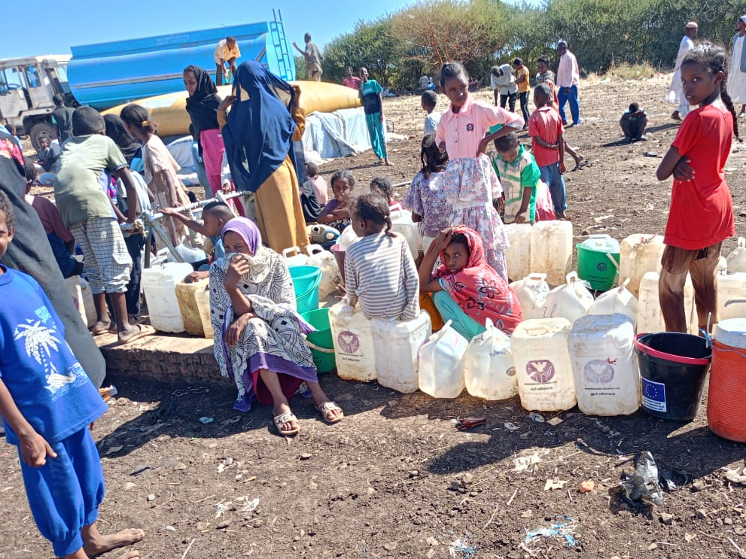
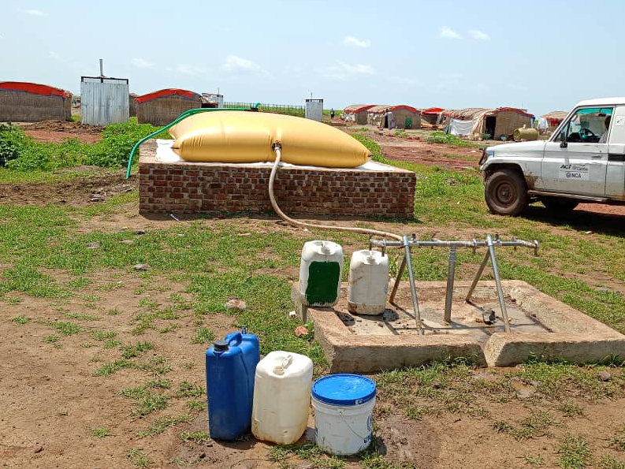
In Soedan zorgt Kerk in Actie via haar interkerkelijk netwerk voor schoon drinkwater. Waar nog geen waterputten zijn wordt water verspreid via vrachtwagens en opgeslagen in grote waterzakken.

Slide 4
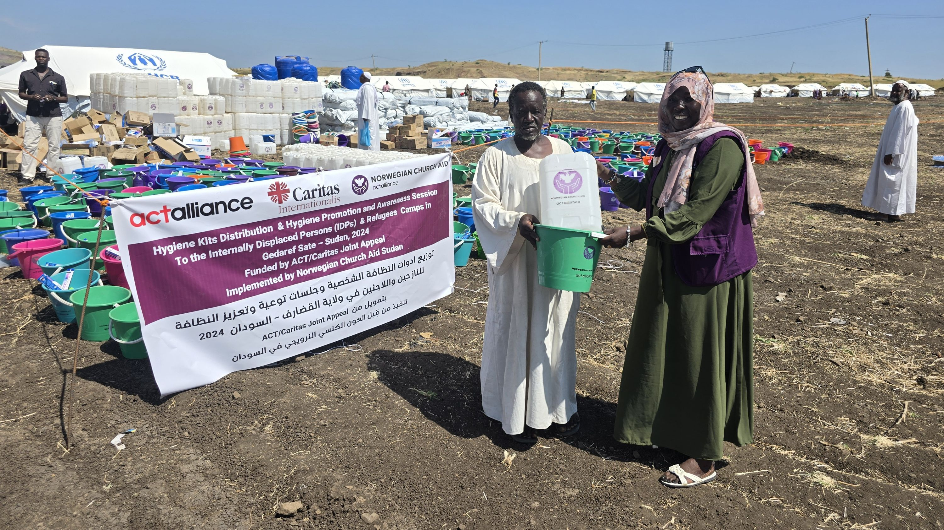
Tekst + afbeelding (L)
Mensen krijgen een jerrycan, emmer, zeep en waspoeder

Slide 5
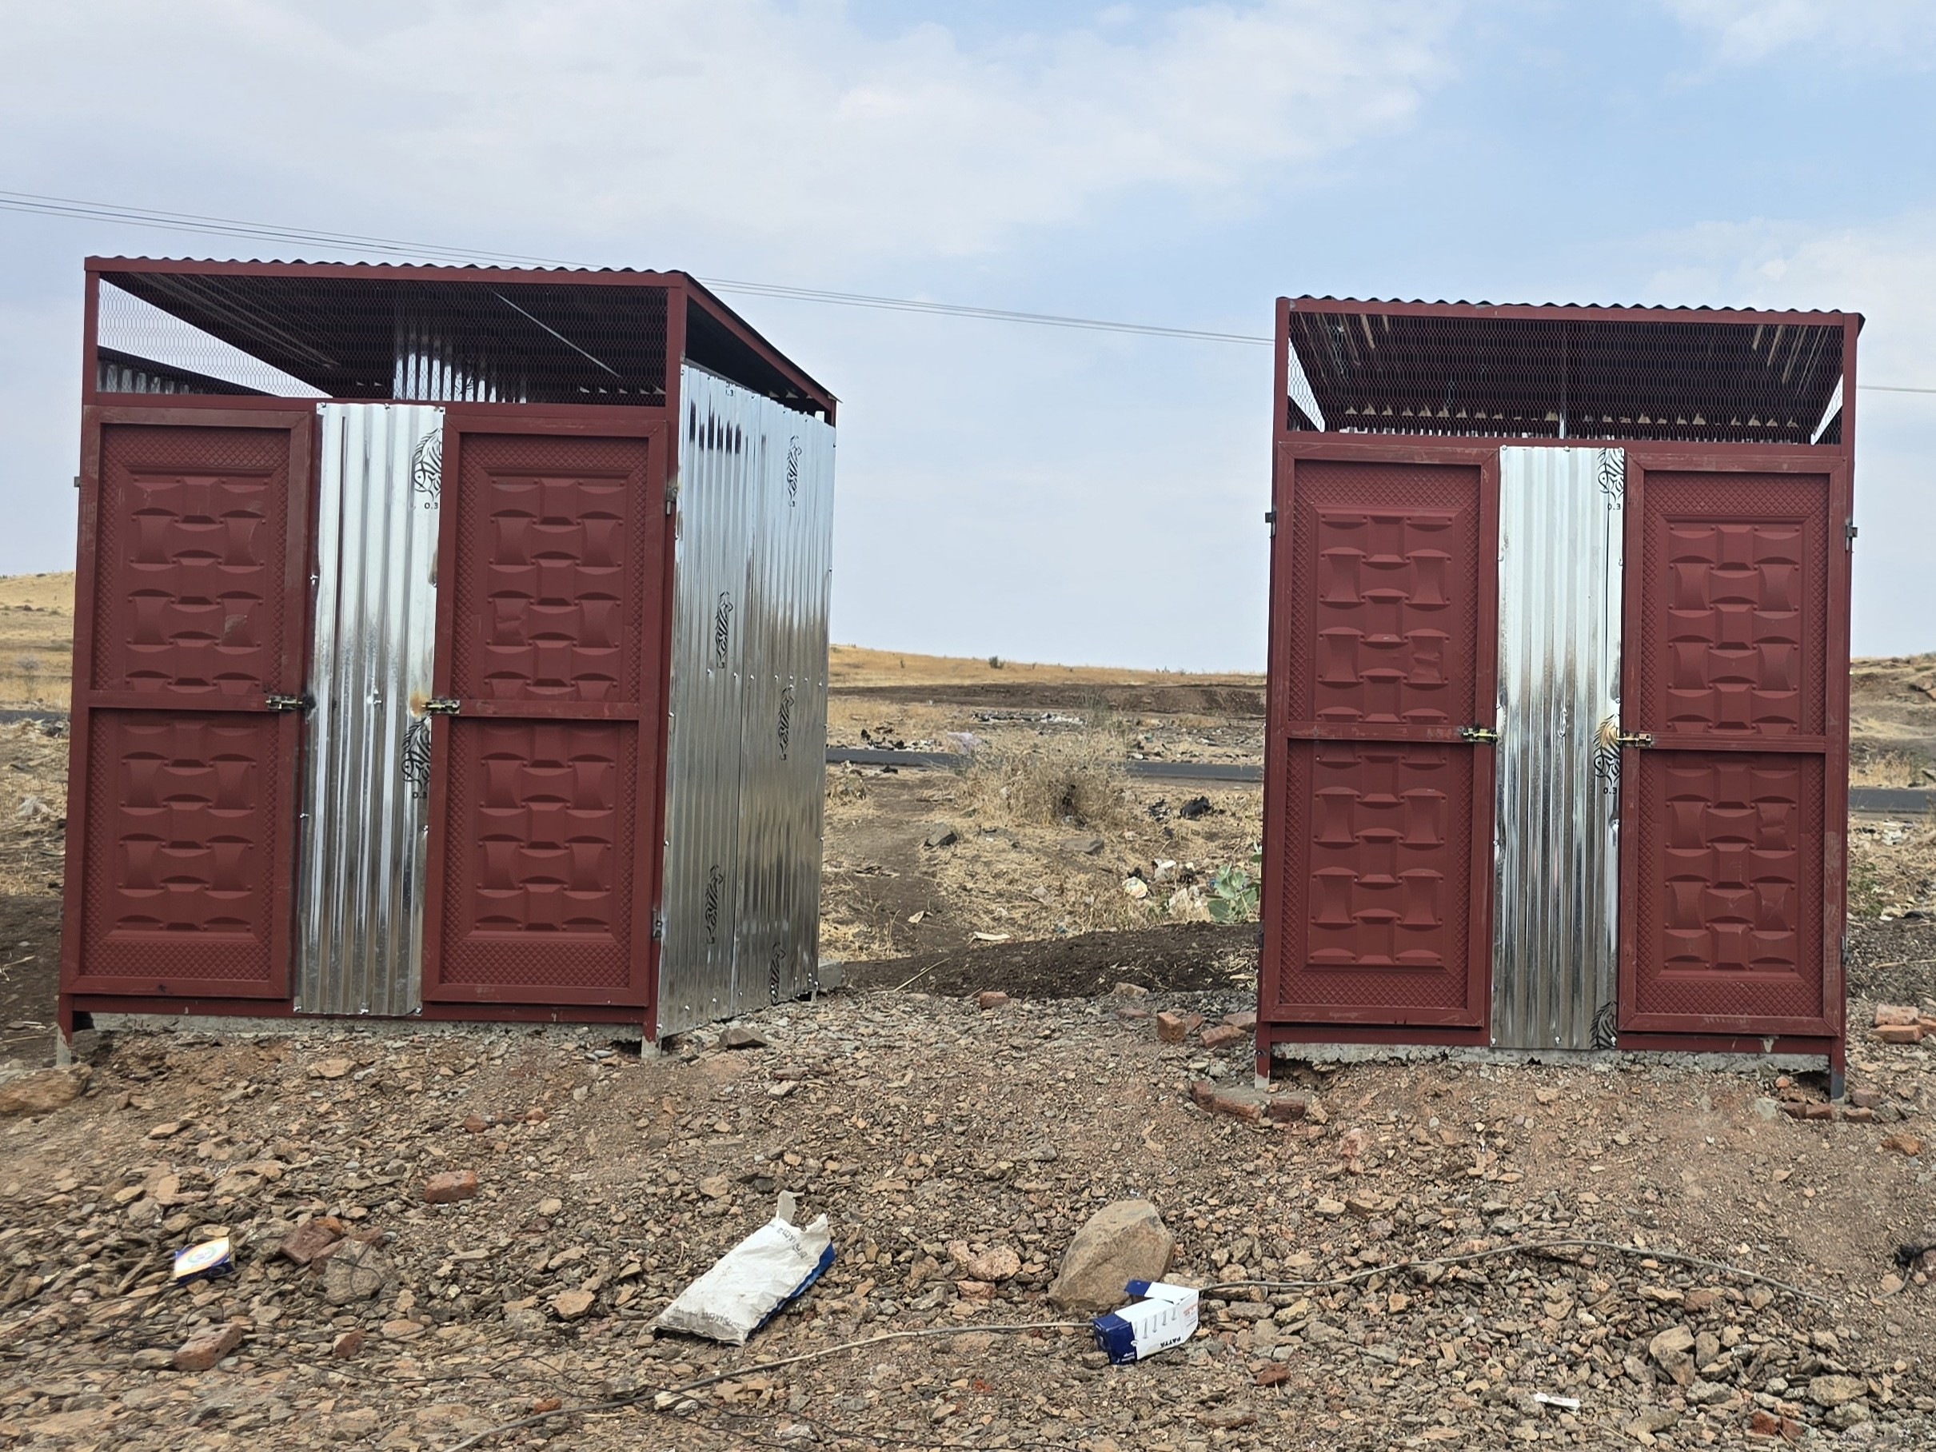
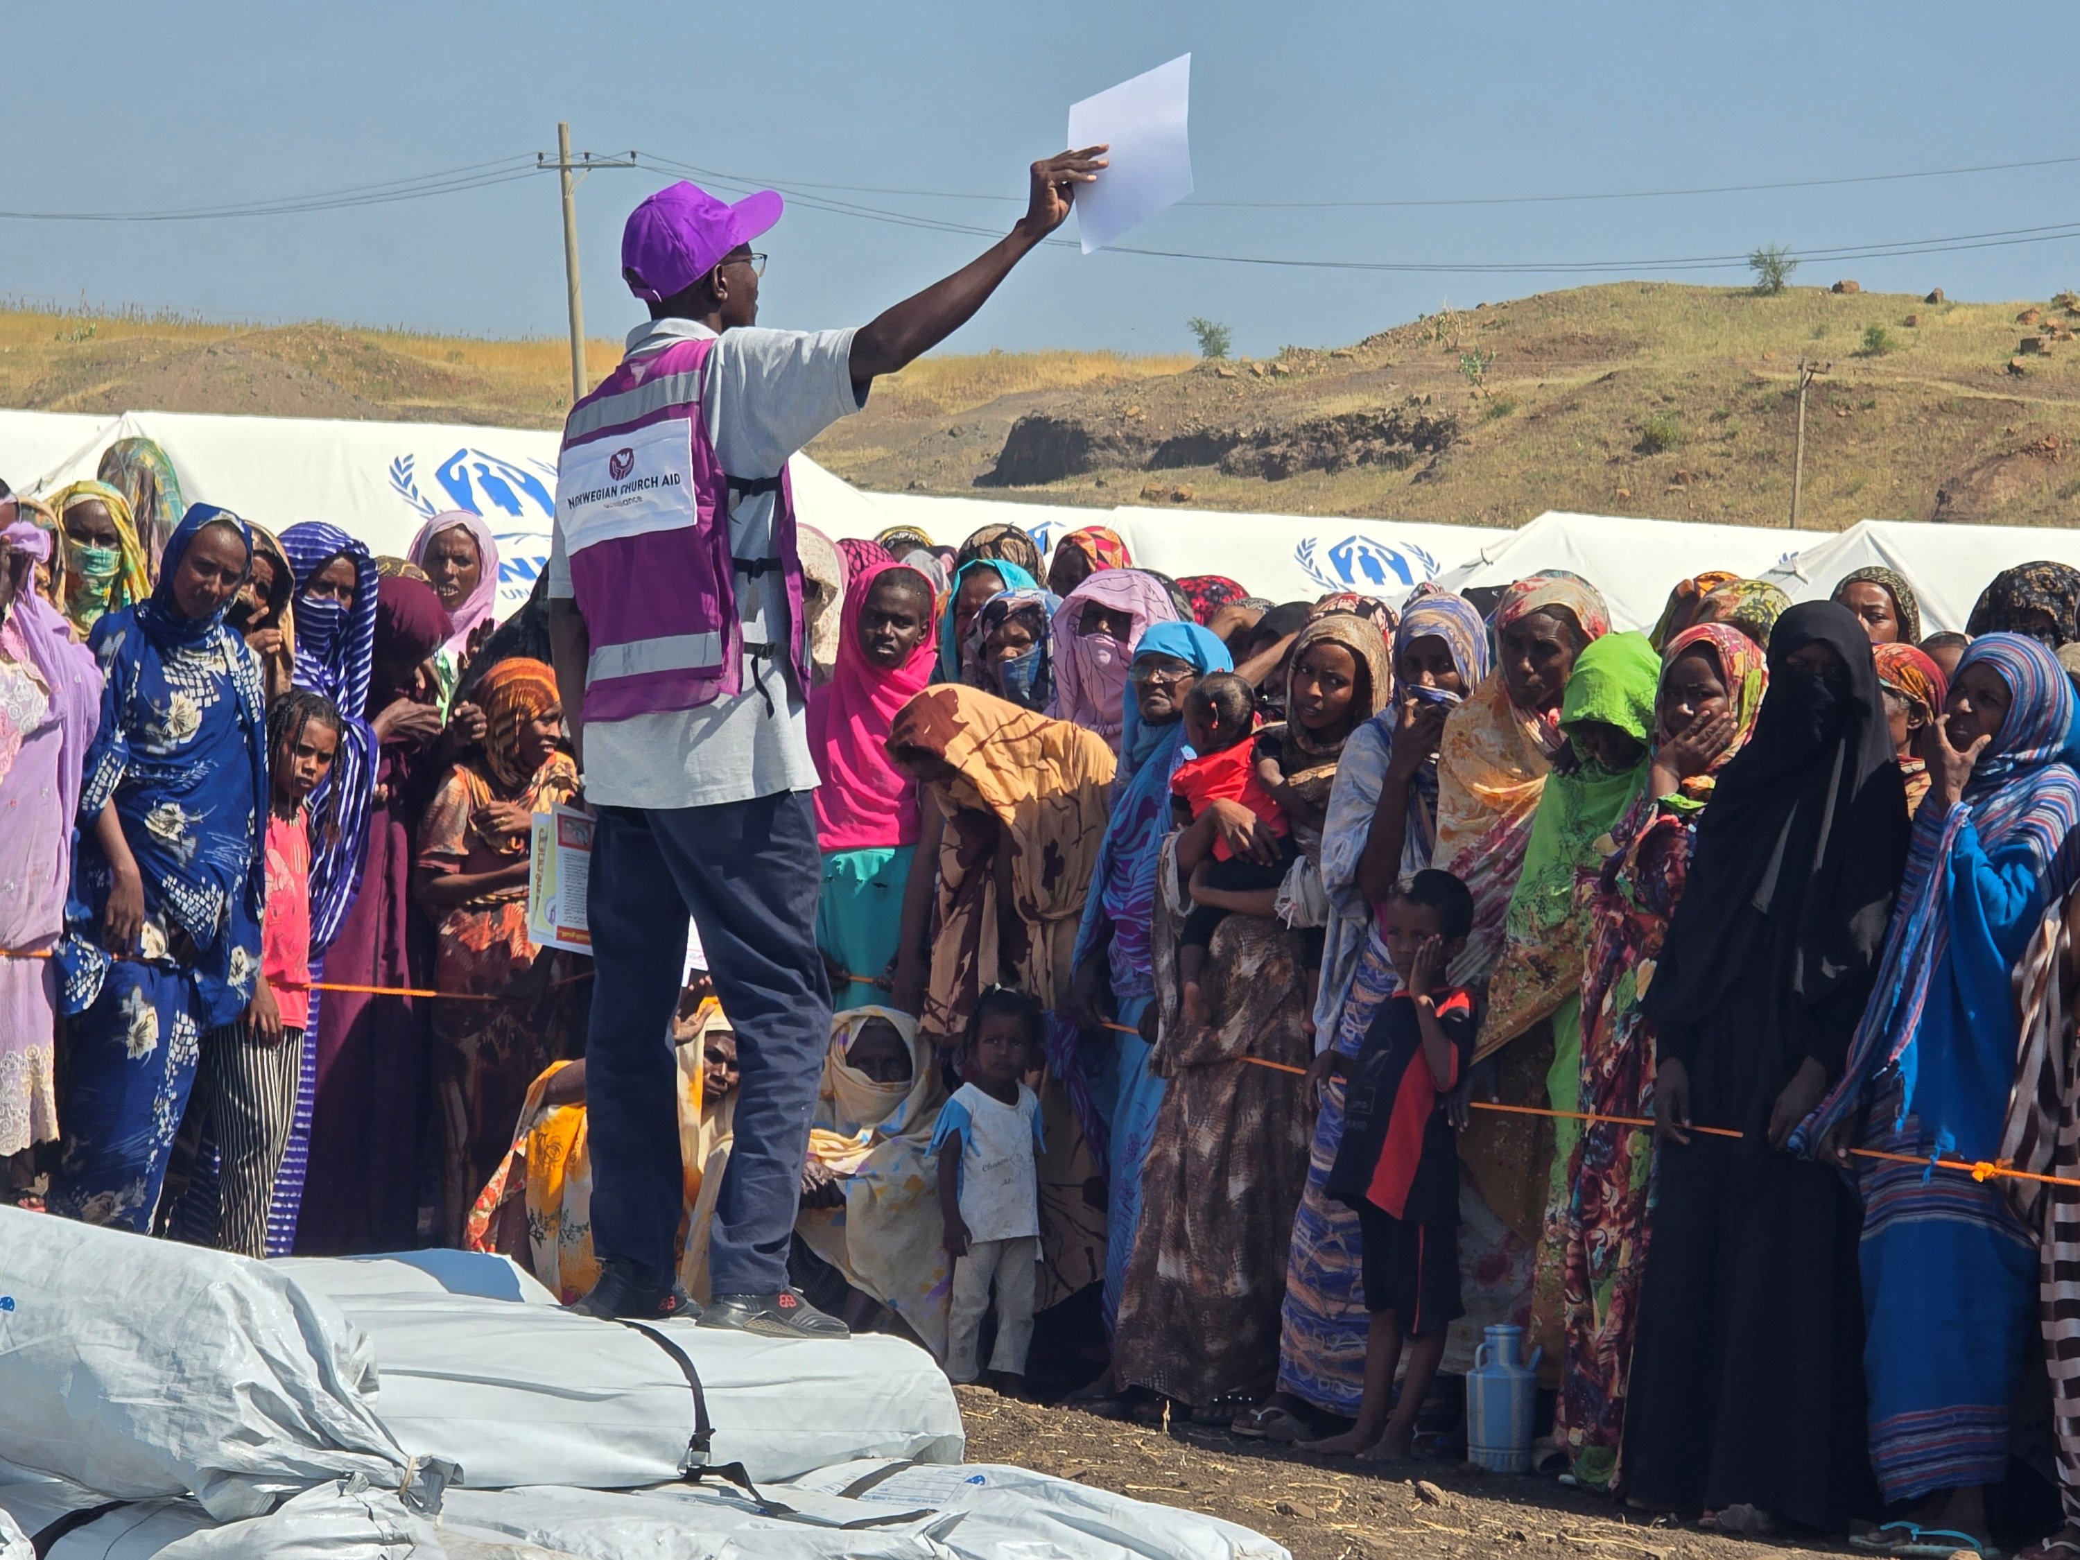
Er worden latrines geplaatst en plekken om je handen te wassen.
Ook krijgen mensen voorlichting hoe ze ziektes kunnen voorkomen.

Slide 6
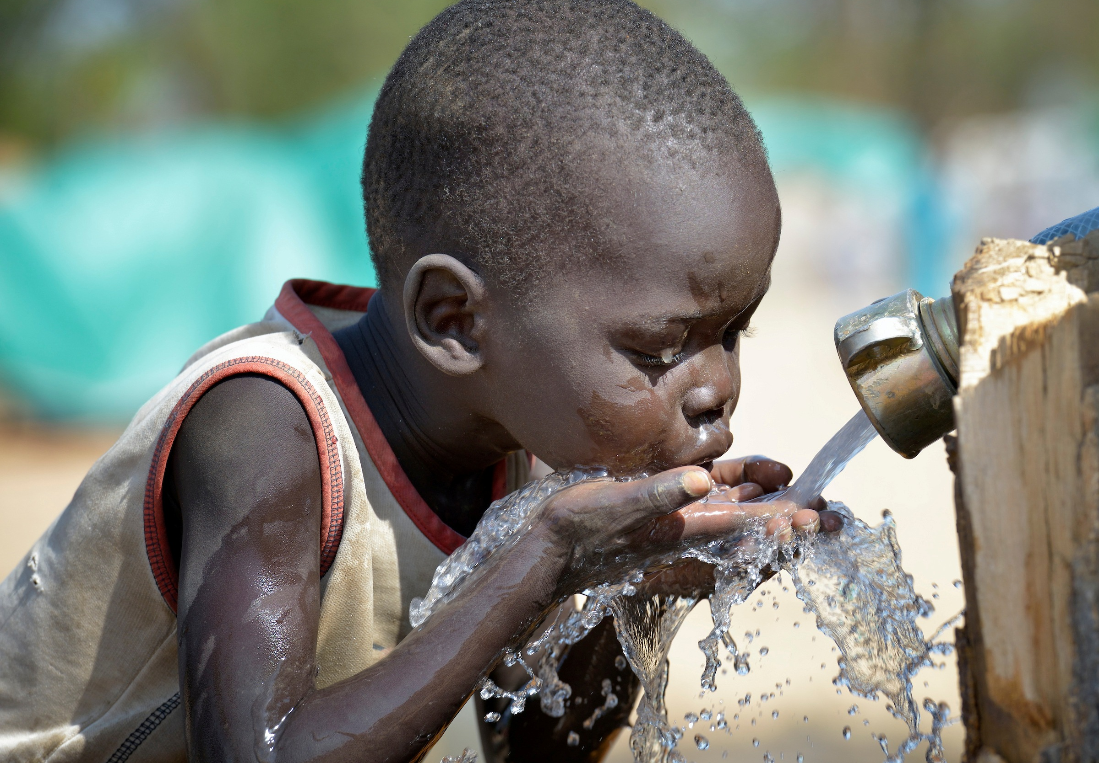
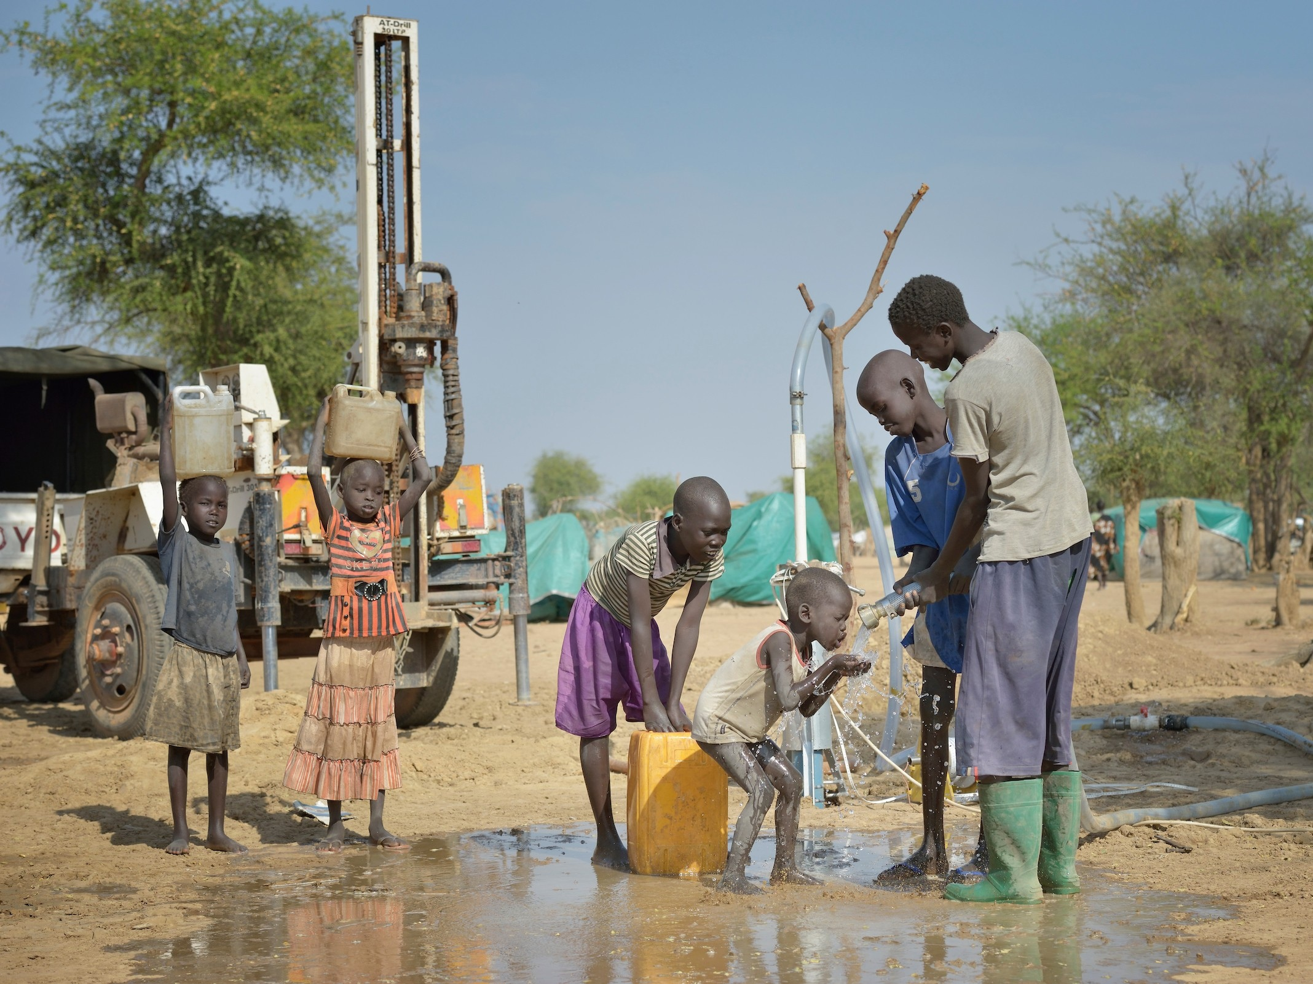
In buurland Zuid-Soedan biedt Kerk in Actie vluchtelingen uit Soedan via de Lutherse Wereldfederatie drinkwater, sanitaire voorzieningen, kleding, keukengerei, zeep, wasmiddel en geld voor voedsel.

Slide 7
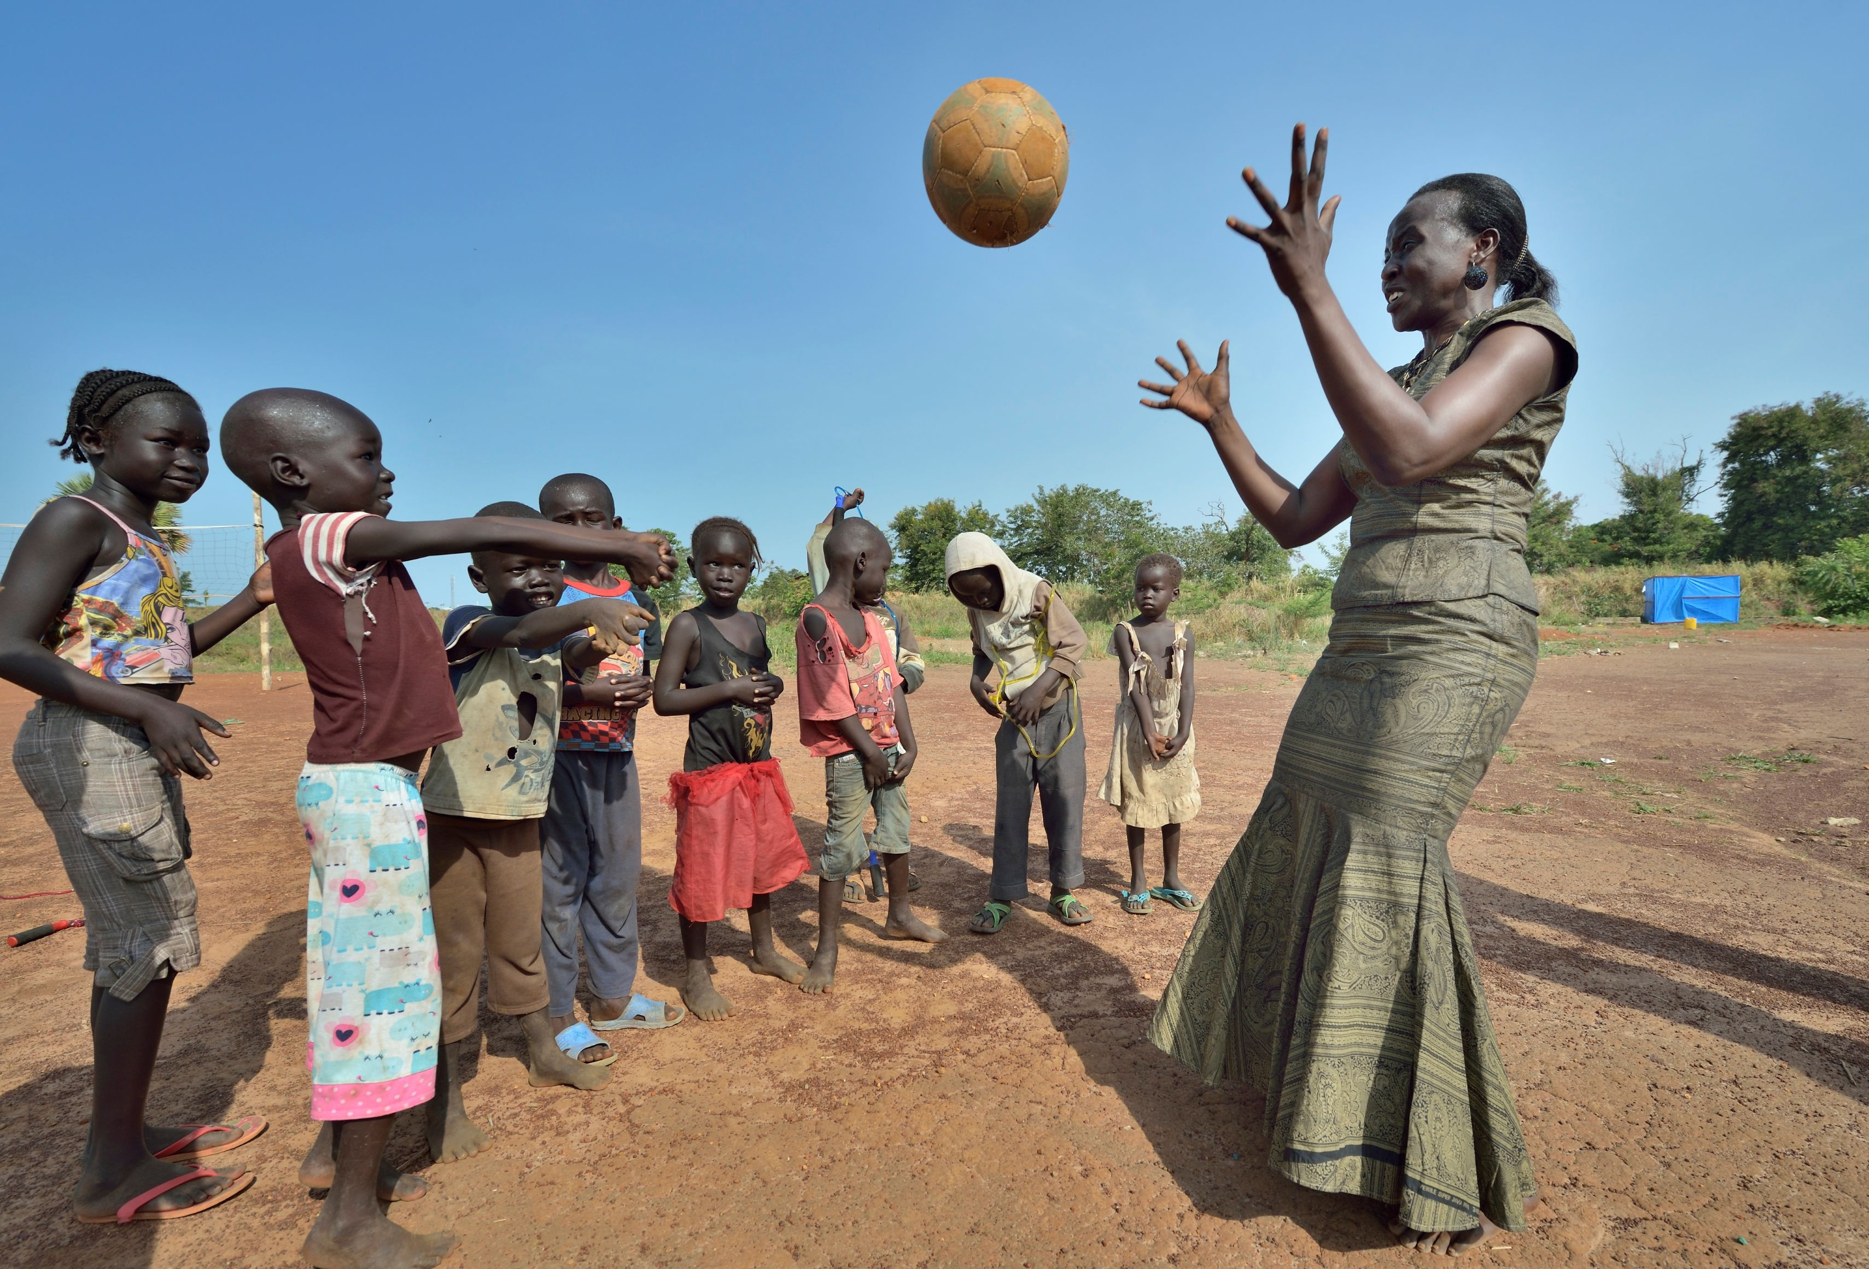
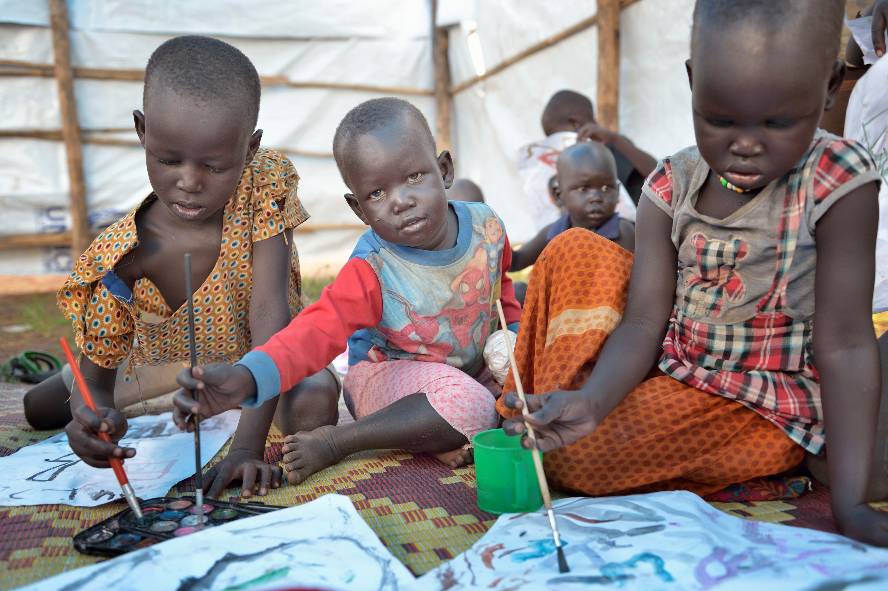
In opvanglocaties kunnen kinderen sport, spel, onderwijs en traumahulp krijgen. Ouders en kinderen krijgen voorlichting over
de risico's die kinderen kunnen lopen op mensenhandel.

Slide 8
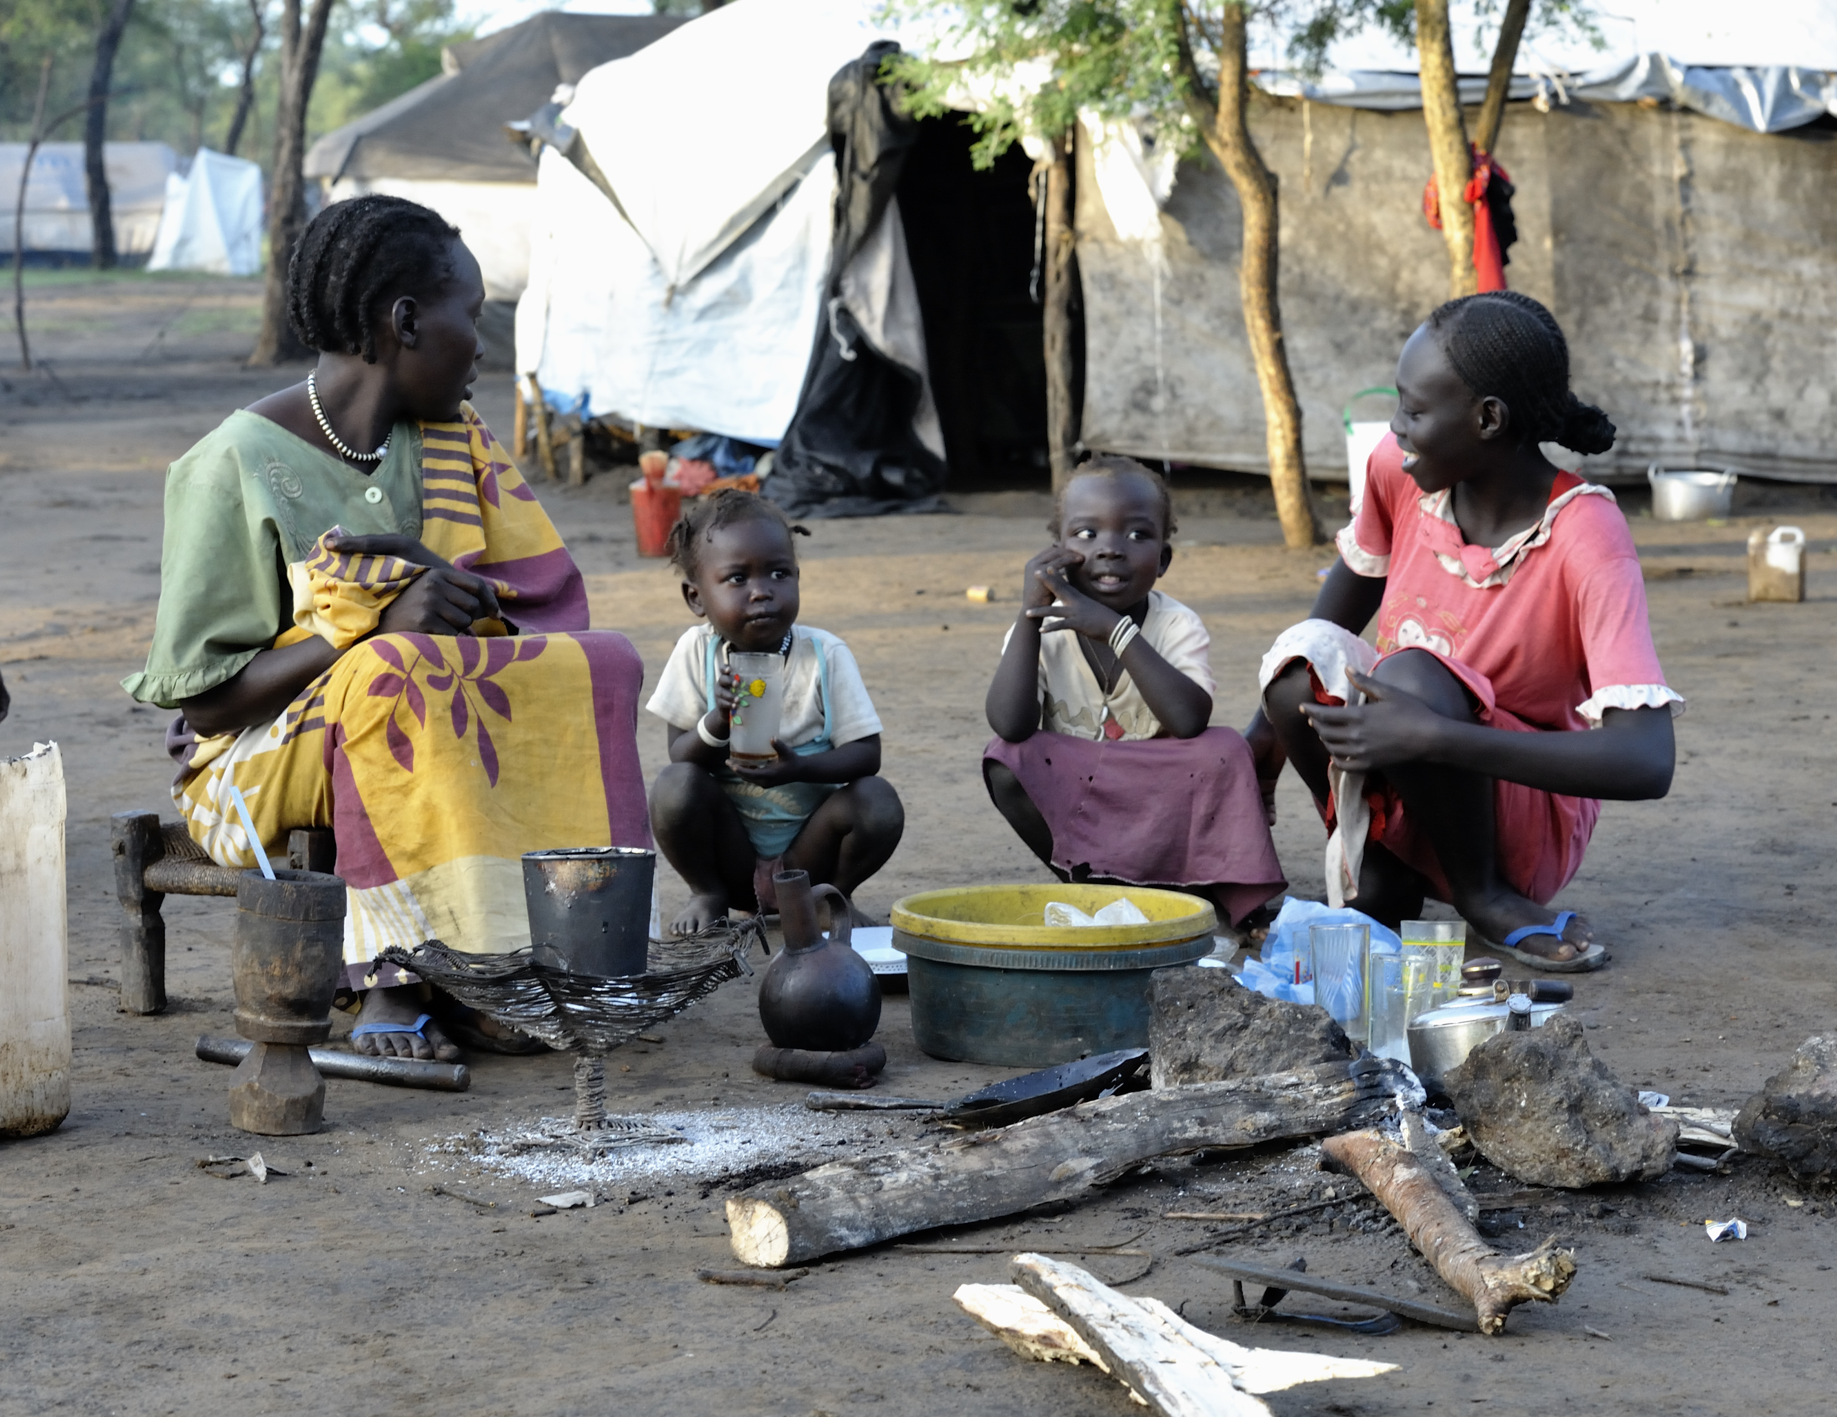
Tekst + afbeelding (M)
Bedankt voor jullie steun aan mensen op de vlucht
in Soedan en
in Zuid-Soedan.
Samen zijn we kerk.

